Slide 1
AutoMAP
AutoMAP: Diagnose Your Microservice-based Web Applications Automatically
WWW 2020
异常检测，在微服务系统中定位故障

Slide 2
Abstract
复杂和动态的微服务结构让应用诊断极其困难。
提出异常行为图（anomaly behavior graph）的概念；定义了两个运算，一个近似函数。 设计了一个启发式调查算法，用前向，自我，后向随机游走，来确定产生错误的根服务。 效果良好。
简单部署在任意微服务架构的系统中，无需系统知识。 支持引入各种专家知识（新的参数？）来提高精度。

Slide 3
Introduction
微服务架构促进了抽象和模块化，但是，随着服务及其依赖的拓展和重构，定位源异常更加困难，挑战 主要来自以下三个方面：
Dynamic application structure
原有的静态方案排障方法，如thresholding schemes（阈值化方案）可能无法获得可靠的模型（在这种频 繁变化的情况下）。所以，最近的研究大多从系统结构出发，再诊断异常。
但是，这里的结构（例如网络拓扑或服务调用依赖关系）通常要通过监视各个组件得到历史数据，再提 取出结构（例如日志文件，审核事件，网络数据包）；这样做费时费力，而且对于某些老旧系统，开发 一个中央组件来收集数据和生成结构，甚至是不现实的。
Indirect anomaly propagation间接异常传播
随着微服务架构中组件粒度变小，服务可能驻留在不同的主机或容器中。它们的调用过程可能是直接调 用的同步过程，也可以是通过消息代理或发布/订阅组件的异步过程。因此异常传播不再受调用限制。

Slide 4
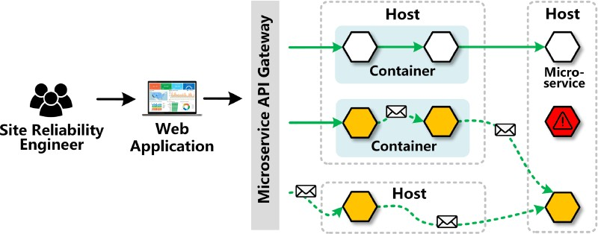
解释：图中红色是异常的源服务，它影响到了同一主机下的服务（黄色），从而影响了Web应用。但其 实这个红色服务根本没被调用。
因此即使知道了服务的调用依赖也不够用，仍需要一个更加动态全面的诊断机制。
Multiple types of metric.

Slide 5
基于单一指标的算法可能不足以描述不同服务中出现的异常；异步调用过程使得单一度量不能直接反应 传播依赖性；缺乏一个自动化机制根据服务的特点选择适当的度量。
目标是：开发一个自动化诊断工具，包含以下能力：
自动生成异常拓扑，（不需要任何先验知识） 基于多种度量描述服务异常
选择适当的度量推断根本原因

Slide 6
Problem Statement
把微服务WEB应用看作黑箱，只知道各种类型的监控指标，不清楚各服务功能和调用拓扑结构
3.2AutoMap
选择采样间隔参数在原始度量上（raw metrics） 构建异常行为图
作"+""-"运算 ，生成profile
在图上执行启发式根因检测算法 验证结果，计算准确度
更新权重矩阵（metric-weight matrix），重复上述步骤

Slide 7
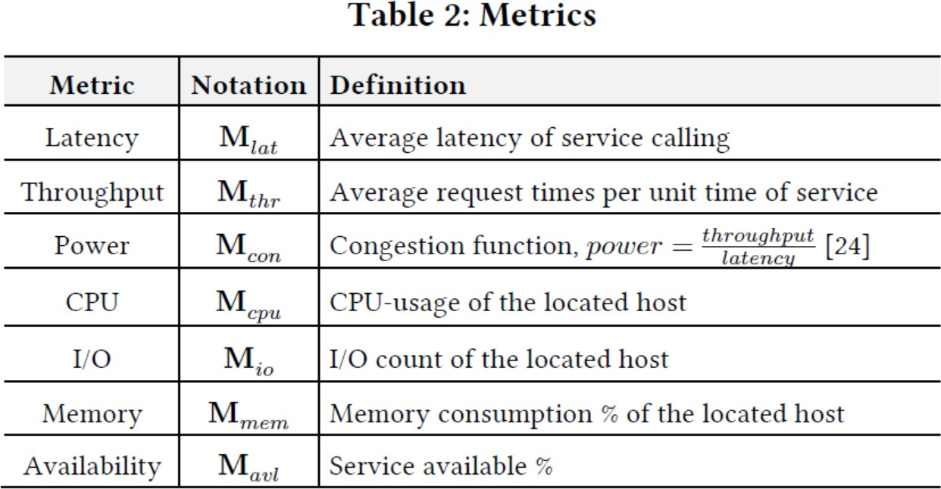
4 Metrics
共考虑7种指标
时间间隔的选取：（按照调用次数加权平均）

Slide 9
5 行为图
SRE（站点可靠性工程师）往往不会分析整个WEB应用的拓扑结构，首先是根据异常类型，靠经验排障。 他们观察性能指标，选择最可疑的服务。工程师直觉，经验包含两方面：历史诊断经验和各个服务的特 点。
5.1行为图构建
全连接图，边的权重全为1
对于每一个指标 ，检查两点 间的条件独立性，若独立， 检查每个边，若任意指标k的对应的W均为0，移除边
把无向图定向为行为图
𝑆(𝑣𝑖, 𝑣𝑗, 𝑘)表示条件集
第四步：V型结构定向 i j l

Slide 10
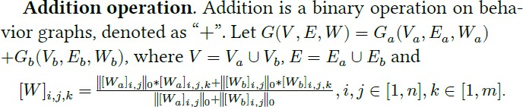
5.2加运算和服务归档
使用行为图分析服务类型：但云平台提供的服务太多，根据他们的特点分类是一个很有挑战性的工作。 一个比较直接的办法：使用历史观测数据。生成多个行为图，再合并。
根据三个rule对应处理不同的情况，对边进行定向 。
对于每个指标分别计算，得到权重矩阵
对不同的行为图进行加运算（+）

Slide 11
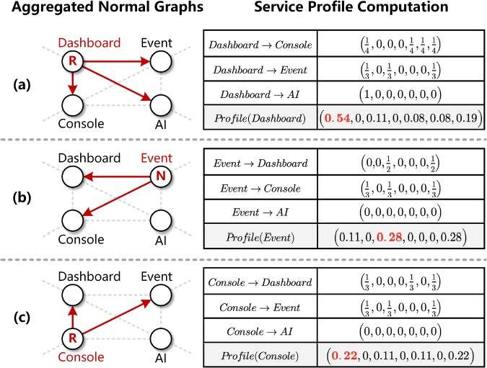
service profile的生成
把服务分为五类：Representational,Computing, Networking, Storage, Environmental
对于每一类，有一个主要指标。比如说对于表征性的服务（界面），我们更在意它的延迟。

Slide 12
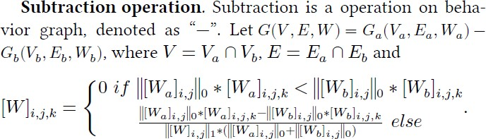
5.3减运算和异常归档
真实情况下，只有少数的服务涉及异常传播。原始构造的行为图可能包含冗余服务，要移除这些冗余关 系。使行为图更接近对于异常的描述。
减法运算
anomaly profile

Slide 13
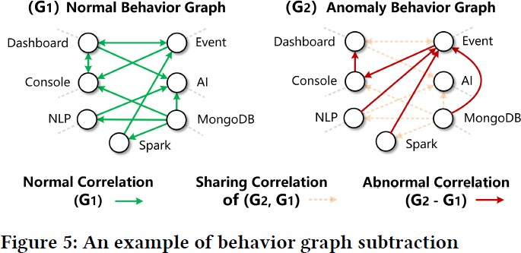

Slide 14

6自动根因检测
6.1参数权重学习
Service Correlation
计算服务之间的相关性：
Result Precision
给定异常行为图
AutoMap在历史记录中搜索与
相似的top-k个候选图，对每个指标分别计算相关系数

Slide 15
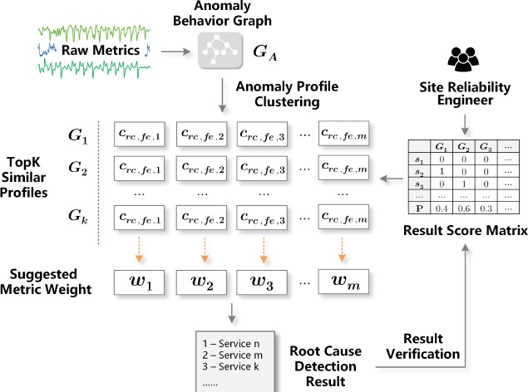

Slide 16
profile similarity:
在选相似的行为图的时候，定义了一个相似函数计算分数
// 其中一步：根据其主导指标（max）进行归类（RCNSE）涉及点相似的计算。
6.3一个根因检测的例子

Slide 17
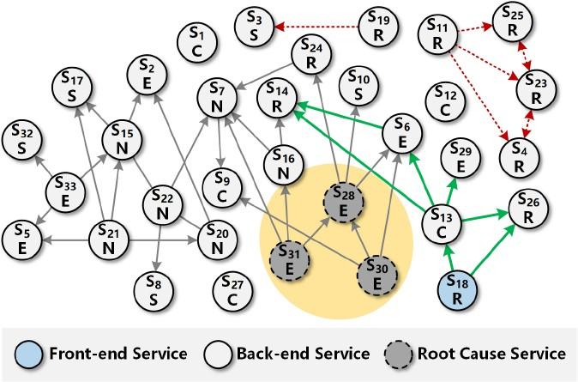

Slide 18
6.4 随机游走根因检测算法
正向转移（Forward Transition）
一般情况，对于异常行为图的一个访问按照概率 进行。
自向转移（Self Transition）
自身转移会鼓励访问者在其当前访问的服务上停留更长的时间，以防止访问者中没有一个与邻居的 相关性很高。
反向转移（Backward Transition）
另一种情况，当访问者正在访问相关分数较低的特定服务时，如果其所有邻近服务与给定异常的相 关性都较低，则可能找不到任何离开的途径。因此使用反向转移跳出。
给定一个异常行为图，根因的探寻通过随机游走算法，从前端应用节点 开始，计算正向,反向,自身的 转移概率，并随机选择其中之一。 AutoMap记录每个服务被访问了多少次，并输出结果降序的列表，以 此作为可能根因的排序。

Slide 19
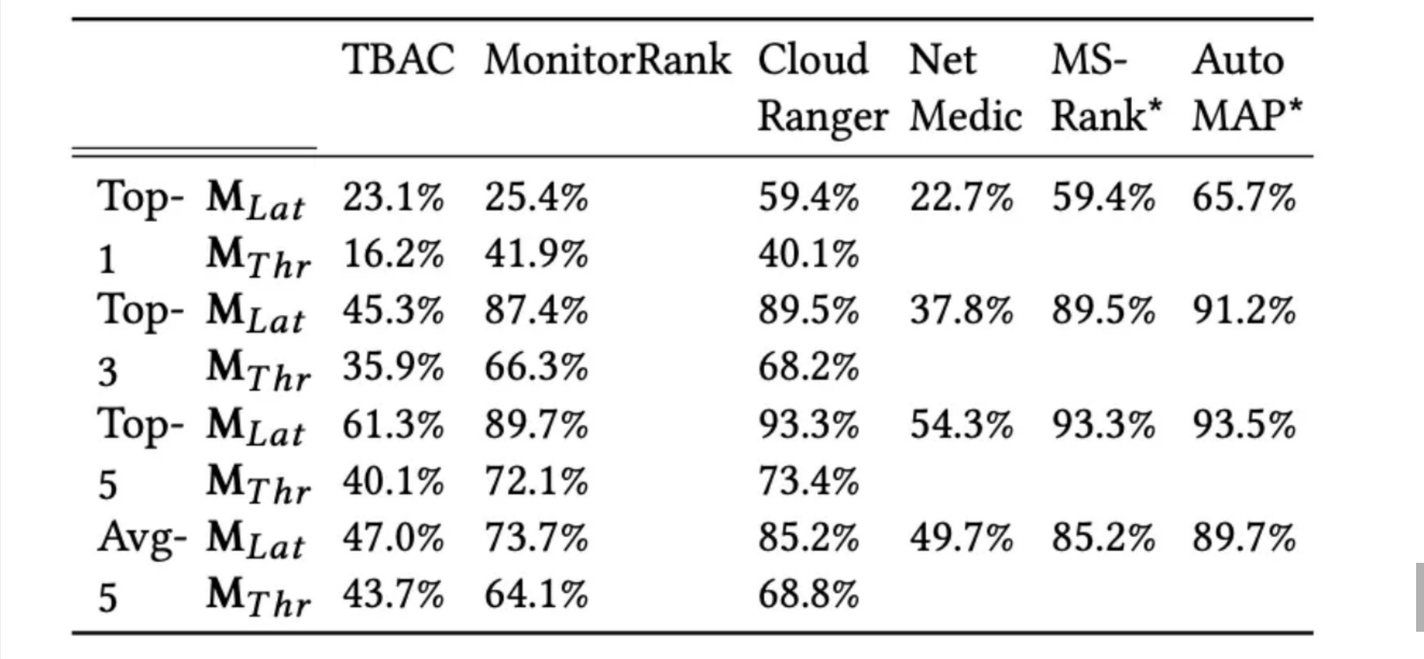
7实验
模拟集：16个微服务。每轮随机选择一个服务，关闭容器或进行攻击。

Slide 20
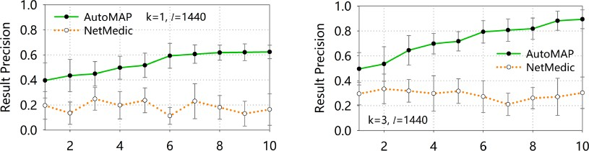
真实数据集：共有1732个微服务API，20个事件，每个事件从异常发生前后各一小时中收集了大约1500万 个指标。
随轮次增加准确率的变化:

Slide 21
8 CONCLUSIONS
精度高，大规模微服务架构快速检测
将整个应用视为黑箱，不需要先验知识。
不需要预定义拓扑结构，只需要性能指标 ，适用于老旧系统。 可以引入专家经验

